Slide 1
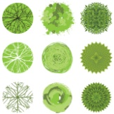


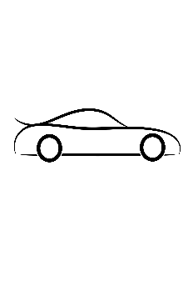
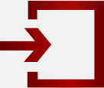
Parque de deportes a motor del departamento de Antioquia
1 Millón de m2
Para el Gran Central Park
Conectividad peatonal y vehicular
Unidad Deportiva
Tulio Ospina
Siembra de 28 mil
árboles nativos
Construcción parque
a motor
Siembra de árboles, y construcción de ciclo infraestructura
Recuperación
del lago.
Publicación de pliegos
23 de enero 2018.
Plazo de entrega de propuestas: 16 de
febrero 2018
Rio Medellín
LOTE F
34.60 HA
Se expide el 2 de febrero Resolución de apertura formal del Concurso de Méritos y publicación de pliegos definitivos.

Slide 2
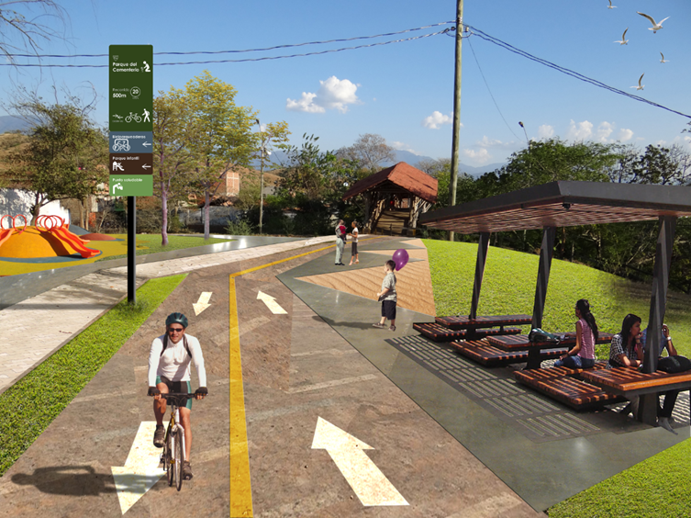
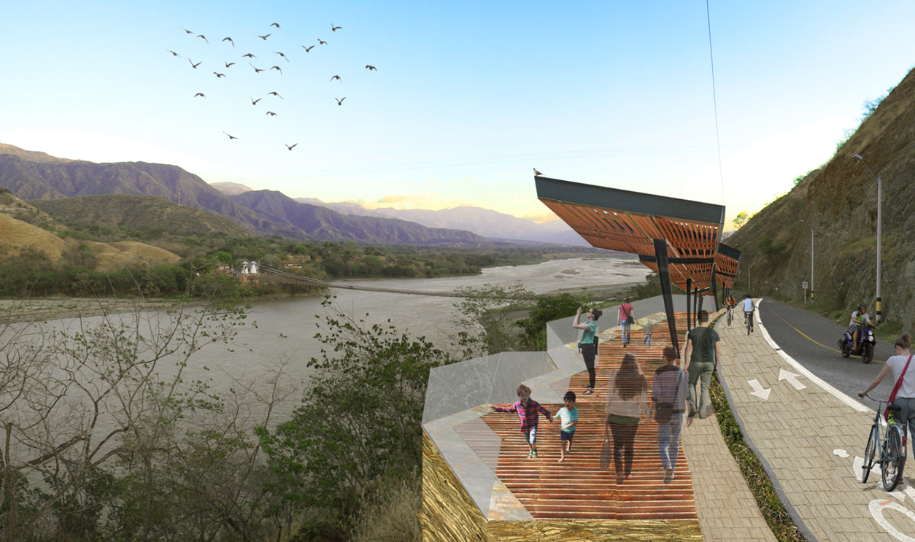
Ciclo infraestructuras
Se suscribió contrato con VIVA, para construir:
Occidente 10,5km
Oriente 23,7km
Carepa 1km
Total 35.2 km
VALOR INVERSIÓN $54.994.330.752
Se suscribió convenio con el municipio de Apartado:
Total Kilómetros 1,6 km
VALOR INVERSIÓN $2.694.138.583
Total 1,6km

Slide 3
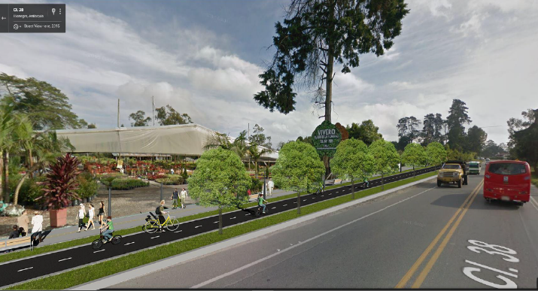
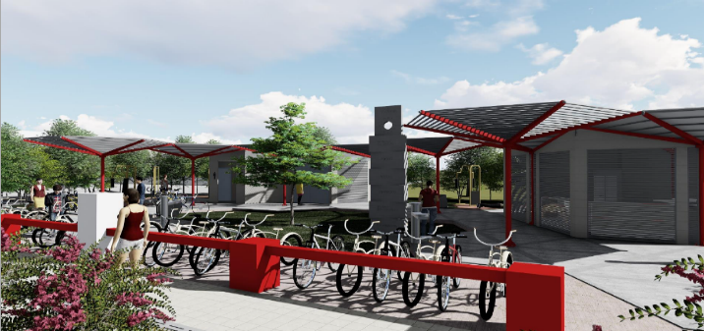
Ciclo infraestructuras
Se contrató el diseño para conectar los municipios:
Retiro
Ceja
Rionegro
Carmen de Viboral
Total 34.6 km
VALOR INVERSIÓN DISEÑO: $1.500.000.000
Próximo a licitar con recursos de ISAGEN
Olaya – Sopetrán 10,6km
Chigorodó – Carepa 8,6km
Turbo (malecón) 0,8km
Norte del Valle de Aburrá 1,1km
Total 29.1 km
VALOR INVERSIÓN $55.000.000.000
9.1km

Slide 4
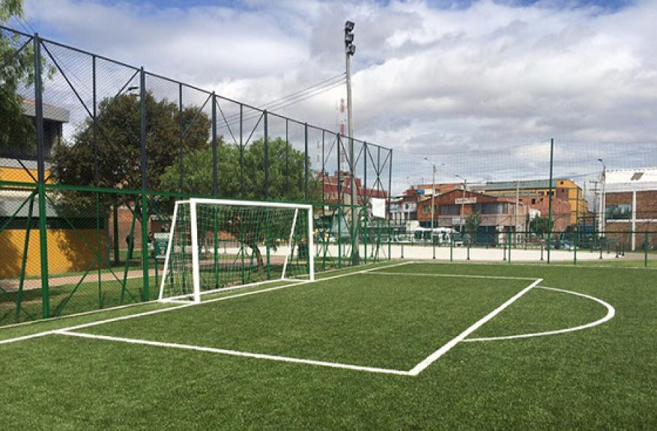
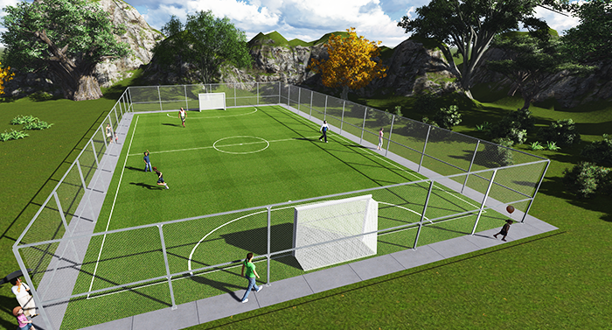

ESCENARIOS DEPORTIVOS
Con recursos de:
COLDEPORTES
INDEPORTES
Área Metropolitana del Valle de Aburrá
Municipios
Se están construyendo 33 escenarios deportivos
132.000m2
TOTAL INVERSIÓN: $43.000.000.000

